Slide 1
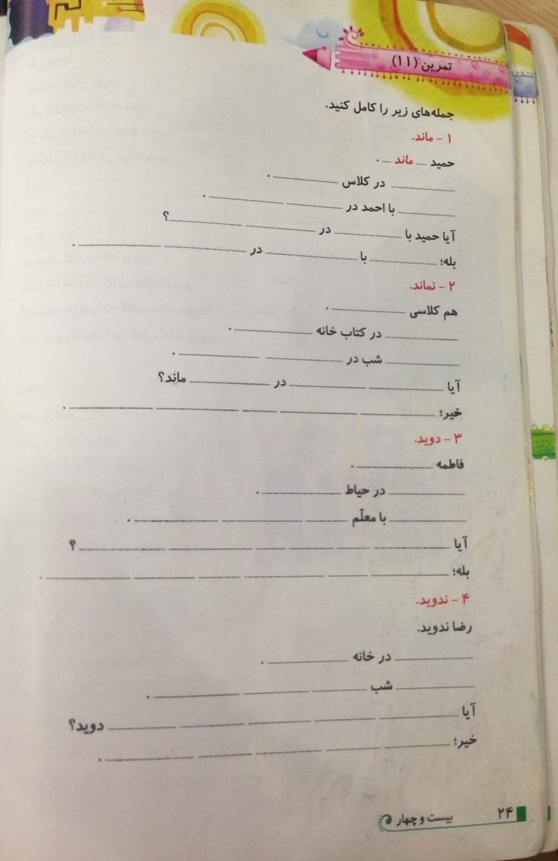
برگ 24: تمرین11 (درس دوم)
حمید در کلاس ماند۔
حمید با احمد در کلاس ماند۔
آیا حمید با احمد در کلاس ماند؟
بلہ، حمید با احمد در کلاس ماند۔
ھم کلاسی نماند۔
ھم کلاسی در کتاب خانہ نماند۔
ھم کلاسی شب در کتاب خانہ نماند
آیا ھم کلاسی شب در کتاب خانہ ماند؟
خیر، ھم کلاسی شب در کتاب خانہ نماند۔

Slide 2
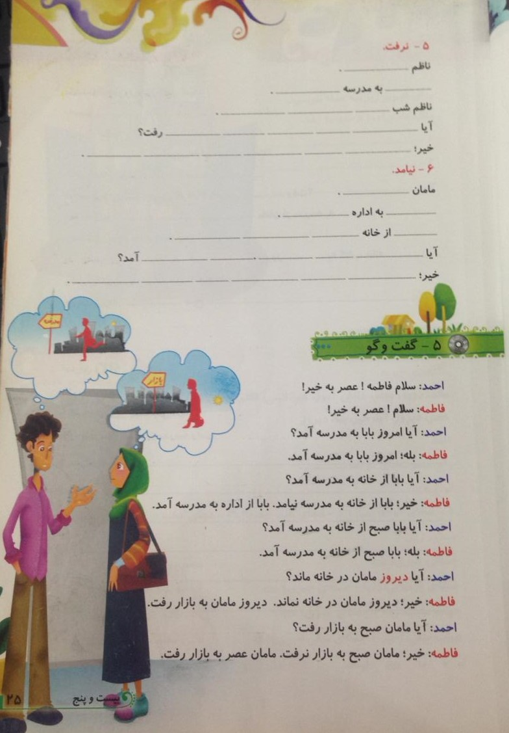
برگ 25: تمرین 11
ناظم نرفت۔
ناظم بہ مدرسہ نرفت۔
ناظم شب بہ مدرسہ نرفت۔
آیا ناظم شب بہ مدرسہ رفت؟
خیر، ناظم شب بہ مدرسہ نرفت۔
مامان نیامد۔
مامان بہ ادارہ نیامد۔
مامان از خانہ بہ ادارہ نیامد۔
آیا مامان از خانہ بہ ادارہ آمد؟
خیر، مامان از خانہ بہ ادارہ نیامد۔

Slide 3
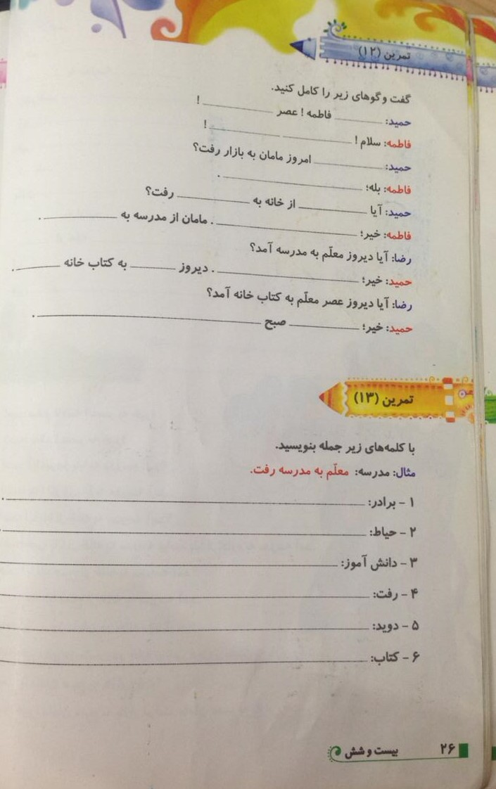
برگ 26: تمرین 12
حمید: سلام فاطمہ! عصر بہ خیر!
فاطمہ: سلام! عصر بہ خیر!
حمید: آیا امروز مامان بہ بازار رفت؟
فاطمہ: بلہ، امروز مامان بہ بازار رفت۔
حمید: آیا مامان از خانہ بہ بازار رفت۔
فاطمہ: خیر، مامان از خانہ بہ بازار نرفت۔ مامان از مدرسہ بہ بازار رفت۔
رضا: آیا دیروز معلم بہ کتاب خانہ آمد؟
حمید: خیر، دیروز معلم بہ کتاب خانہ نیامد۔ دیروز معلم بہ کتاب خانہ آمد۔
رضا: آیا دیروز عصر معلم بہ کتاب خانہ آمد؟
حمید: خیر، دیروز صبح معلم بہ کتاب خانہ آمد۔

Slide 4
برگ 26: تمرین 13
1۔ برادر: برادر بہ مدرسہ رفت۔
2۔ حیاط: فاطمہ در حیاط دوید۔
3۔ دانش آموز: دانش آموز بہ کتاب خانہ رفت۔
4۔ رفت: مامان بہ بازار رفت۔
5۔ دوید: احمد در حیاط دوید۔
6۔ کتاب: برادر با کتاب بہ مدرسہ رفت۔

Slide 5
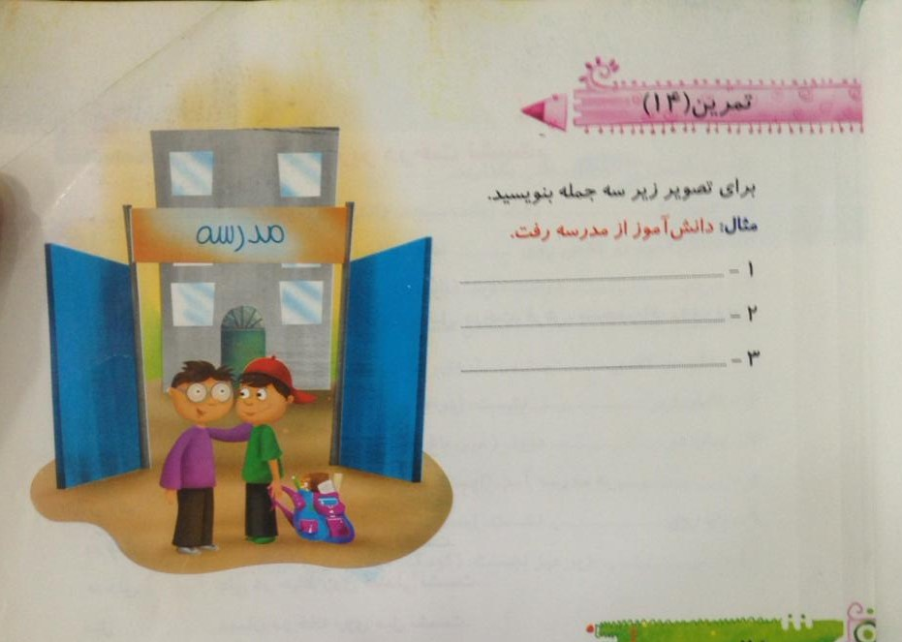
برگ 27: تمرین 14
دانش آموز با کتاب بہ مدرسہ رفت۔
دانش آموز صبح بہ مدرسہ رفت۔
دانش آموز با ھم کلاسی بہ مدرسہ رفت۔
دانش آموز ھر روز بہ مدرسہ می رود۔

